Slide 1
19강. 스프링MVC 게시판-IV
글 수정 페이지 만들기
글 삭제 페이지 만들기
Lecturer Kim Myoung-Ho
Nickname 블스
blogstudy@naver.com

Slide 2
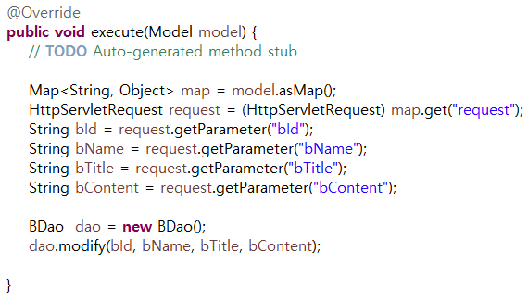
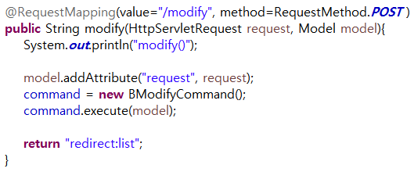
19-1. 글 수정 페이지 만들기
DAO
BModifyCommand.class
Bcontroller.class

Slide 3
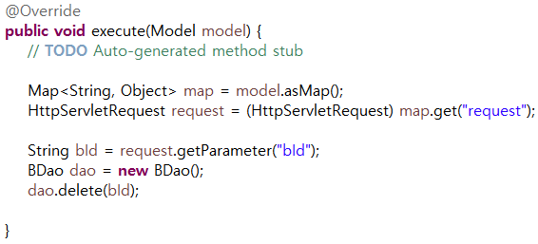
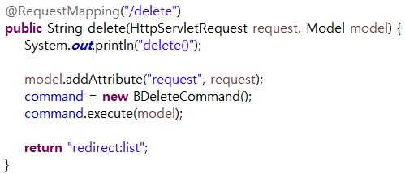
19-2. 글 삭제 페이지 만들기
DAO
BDeleteCommand.class
Bcontroller.class

